Slide 1
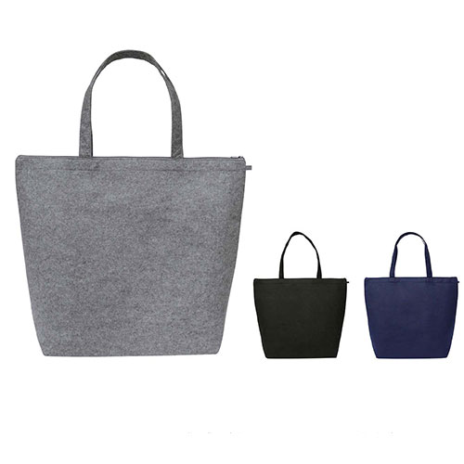
【提案書】
フェルトバッグ トートL
特徴
容量約21Lの大容量！暖かみがあって、薄くて軽い。丈夫なフェルト素材を使ったトートバッグ。ファスナーで口がしっかり閉じるので、中身が見えたり、こぼれる心配がありません。
納期
納期スペース
仕様
カラー展開：3色
素材：ポリプロピレン
サイズ：Ｗ50cm×Ｈ40cm×Ｄ15cm
備考：※フェルト生地は丈夫に作られておりますが、薄く軽量の為、光に透かすと透けて見えます。 ※ご使用中の破損を防ぐために、著しく重い物、尖った形状の物を入れたり、濡れた状態でのご使用、過度の摩擦等を加えないようご注意ください。 ※洗剤、洗濯機のご使用はお避けください。 ※縫製品ですので、上記サイズと多少異なりますのでご了承ください。
お見積
お見積りスペース

